Slide 1
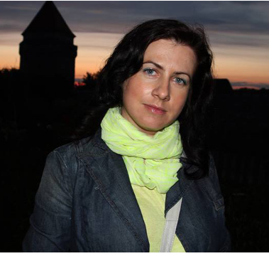
Оксана Сайко.
Біографічна довідка про письменницю
https://starylev.com.ua/blogs/ce-narod-yakogo-vzhe-ne-oduryty-y-ne-kupyty

Slide 2
Оксана Сайко народилася 1 січня 1976 року
в місті Скалат, на Тернопільщині,
у родині лікарів.

Slide 3
Оксана про своє дитинство згадувала: «Зростала серед книг і великої бібліотеки, яку колись почав збирати мій дід, Василь Сайко, кандидат біологічних наук, який писав малу прозу та п'єси, хоч їх йому й не вдалося видати; серед колоритних історій минулого, які розповідала бабуся Зофія, мамина мати, і дід Іван Лучко, що був талановитим столяром і членом ОУН. Перші свої історії малювала, коли ще не вміла писати, на одну таку історію часто використовувався увесь товстий зошит. У дев'ятирічному віці дуже вразив художній фільм про австралійського письменника Алана Маршала. Відтоді почала записувати якісь шкільні події, прикрашуючи їх, аби було цікавіше.

Slide 4
А по-справжньому дар прийшов в 11-річному віці, коли просто так взяла до рук зошита, без жодної ідеї та думки, і почала писати, не знаючи, що напишу за хвилю. Історія та уява самі вели мене, наче щось керувало мною, а я цьому корилася. Так за один вечір була написана перша моя повість на 24 сторінки "Таємниця старого будинку". У школі вчителі дуже підтримували мій талант і розвивали. Саме в підлітковому віці було написано із вісім повістей: пригодницьких, детективних, історично-драматичних, навіть одна оперетка ( у той час навчалася в музичній школі, у класі скрипки); поема, "білі" вірші. Деякі маленькі оповідання друкувалися в місцевій районній газеті».

Slide 5

Оксана Сайко в 1993 році закінчила середню школу в м. Скалат.
У 1994 році вступила у Львівський державний медичний коледж, на факультет «Стоматологія».
У 1999 році таємно від батьків вступила у Львівський національний університет імені Івана Франка на факультет «Журналістика».
https://osvita.ua/school/reform/62230/

Slide 6
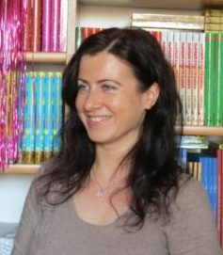
Ще навчаючись, почала працювати в газеті «Літературний Львів», у суспільно-релігійній газеті «Арка», а згодом очолила
її сторінку «Культура».
Також співпрацювала із львівськими
газетами «Поступ», «Аудиторія»,
«Україна молода» (Київ).
У той період повернулася до творчості.
https://knigogo.com.ua/pismenniki/oksana-sajko/

Slide 7
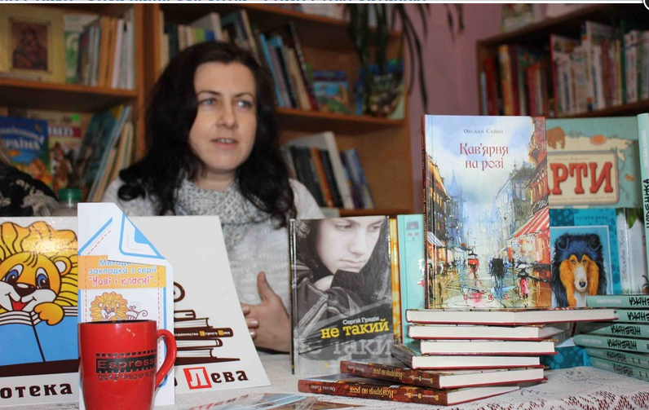
Свої повісті та оповідання письменниця друкувала в літературних часописах та виданнях .
Завдяки співпраці із журналом для підлітків
«Сто талантів», було написано
20 оповідань, які стали першою
книгою, що побачила світ у 2012 році
«Новенька та інші історії».
https://chernihiv-lib.org.ua/news/2020-08-06

Slide 8






Попри те, що писала твори
для підлітків, не вважає себе
дитячим письменником, оскільки у творчому доробку значно переважають твори для дорослих.

Slide 9
Використані джерела
https://uk.wikipedia.org/wiki/%D0%A1%D0%B0%D0%B9%D0%BA%D0%BE_%D0%9E%D0%BA%D1%81%D0%B0%D0%BD%D0%B0_%D0%92%D0%BE%D0%BB%D0%BE%D0%B4%D0%B8%D0%BC%D0%B8%D1%80%D1%96%D0%B2%D0%BD%D0%B0

